Slide 1
JPMS (Java Platform Module System)
egyou@induk.ac.kr
lms.induk.ac.kr

Slide 2
학습에 앞서
학습 배경
자바 프로그램은 다수의 클래스와 인터페이스들 뿐 아니라 다양한 자원들을 포함하고 있기 때문에 이들을 관리하는 것은 매우 중요하다.
연관성 있는 프로그래밍 요소를 하나의 집합 또는 모음으로 다룰 수 있다면 관리가 편리해진다.
효과적인 배포를 위해
학습 목표
연관된 클래스와 인터페이스를 효율적으로 관리할 수 있는 방법에 대하여 알아보고, 이를 통해 프로젝트 관리 능력을 배양한다.

Slide 3
계속
학습 내용
패키지의 정의와 특징과 장점에 대하여 알아본다.
패키지 사용에 대하여 알아본다.
손쉬운 배포를 위한 jar 파일 생성에 대하여 알아본다.
자바 모듈 시스템에 대하여 알아본다.
주요 용어
package, default package, import, static import, classpath, JAR(Java ARchive), Module

Slide 4
패키지(package)
what
연관된 클래스, 인터페이스(열거형, 애노테이션 등)들의 모음
디렉토리와 대응되는 계층 구조를 가짐
why or benefit
연관성 있는 클래스들의 분류를 편리하게 하여 관리를 손쉽게 할 수 있다.
개발자가 같은 클래스 이름으로 개발을 하여도 이름 충돌을 피할 수 있도록 네임스페이스(namespace) 관리를 제공한다.
접근 권한을 조정할 수 있다.

Slide 5
패키지 선언
선언 구문 구조
package packageNameList;
package 예약어로 시작함
packageNameList는 계층성을 가지며, 디렉토리 구조와 연관성 있음
package java.lang;
java 상위 패키지, lang 하위 패키지
java.lang 패키지에 포함된 클래스들의 소스 코드 맨 첫 부분에는 package java.lang;가 존재함
패키지별로 접근 권한을 다르게 할 수 있음

Slide 6
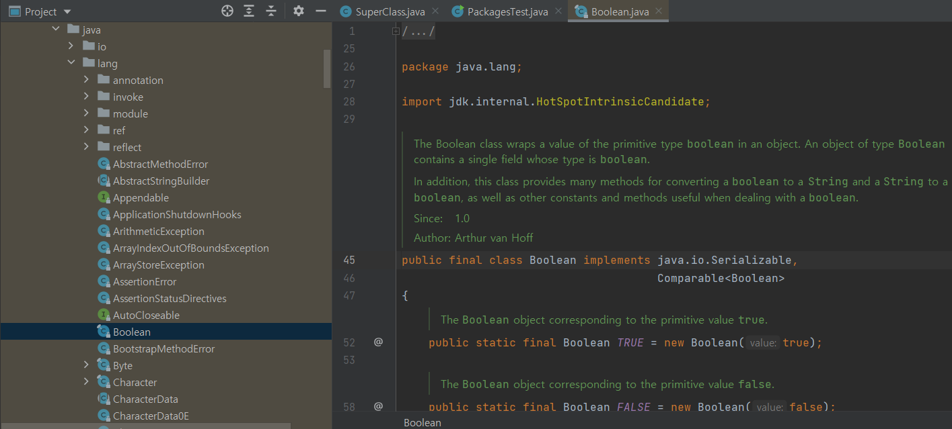

Slide 7
패키지 사용
사용 구문 구조
import packageNameList.ClassName;
ClassName 이라는 이름의 클래스만 사용(실행 시 로딩)
import packageNameList.*;
패키지에 포함된 모든 클래스들을 사용(실행 시 로딩)
대응 규칙
현재 디렉토리의 하위 디렉토리나 CLASSPATH에서 설정된 디렉토리의 하위 디렉토리에 대응됨

Slide 8
계속
CLASSPATH의 역할
클래스 로딩을 위한 파일 검색 순서를 결정함
검색 순서
표준 라이브러리 검색
악의적인 수정으로 인한 문제 방지
현재 디렉토리 검색
지정한 패키지(ex. rt.jar, servlet-api.jar) 검색
package로 선언된 패키지를 디렉토리 형식으로 변환한 디렉토리 검색

Slide 9
계속
Windows에서 환경 변수 설정
PATH 환경 변수 설정
set path=[자바설치경로]\bin;%PATH%
CLASSPATH 환경 변수 설정
set CLASSPATH =.;[자바설치경로]\jre\lib\rt.jar;%CLASSPATH%
Linux에서 환경 변수 설정(/etc/profile 파일 편집)
export JAVA_HOME=<설치경로>
export PATH=$JAVA_HOME/bin:$PATH
export CLASSPATH=.:$JAVA_HOME/jre/lib/rt.jar:$JAVA_HOME/lib/tools.jar:$JAVA_HOME/jre/lib/ext:$CLASSPATH

Slide 10
절대 경로 vs. 상대 경로
다른 패키지 or 상속 관계 테스트
iducs.java.other.OPInheritance
package iducs.java.other;
public class OPNoInheritance {
String defaultVal = "default : other, no inherit";
protected String protectedVal = "protected : other, no inherit";
public String publicVal = "public : other, no inherit";
}

Slide 11
계속
같은 패키지 테스트
iducs.java.pack.SamePackage
package iducs.java.pack;
public class SamePackage {
private String privateVal; // 클래스 내부에서만 접근 가능함.
String defaultVal = "default : same package";
protected String protectedVal = "protected : same package";
public String publicVal = "public : same package"; public void print() {
privateVal = "private : in class";
System.out.println(privateVal);
}
}

Slide 12
절대 경로를 이용한 사용
클래스가 속한 패키지 이름도 기술해야 한다.
package iducs.java.pack; // 다른 패키지 선언
public class AbsolutePath {
public static void main(String[] args) {
SamePackage sp = new SamePackage(); // 같은 패키지이므로 import 필요 없음
System.out.println(sp.defaultVal);
System.out.println(sp.protectedVal);
System.out.println(sp.publicVal);
iducs.induk.other.OPInheritance opni = new iducs.induk.other.OPInheritance();
// System.out.println(opni.defaultVal); // default is invisible
// System.out.println(opni.protectedVal); // protected is invisible
System.out.println(opni.publicVal);
}
}

Slide 13
상대 경로의 이용한 사용
import iducs.java.other.*; 사용
package iducs.java.pack; // 패키지 선언
import iducs.java.other.*; // 패키지 사용, 참조할 클래스의 위치를 알려줌
public class AccessModifier extends OPNoInheritance{
public static void main(String[] args) {
SamePackage sp = new SamePackage();
System.out.println(sp.defaultVal);
System.out.println(sp.protectedVal);
System.out.println(sp.publicVal);
AccessModifier am = new AccessModifier(); // OPInheritance 클래스의 서브 클래스
// System.out.println(am.defaultVal); // default is invisible
System.out.println(am.protectedVal); // protected is visible
System.out.println(am.publicVal);
OPNoInheritance opni = new OPNoInheritance();
// System.out.println(opni.defaultVal); // default is invisible
// System.out.println(opni.protectedVal); // protected is invisible
System.out.println(opni.publicVal);
}
}

Slide 14
같은 패키지에서 접근 : SamePackage.java
package iducs.java.pack;
public class SamePackage {
private String privateVal; // 클래스 내부에서만 접근 가능함.
String defaultVal = "default : same package";
protected String protectedVal = "protected : same package";
public String publicVal = "public : same package"; public void print() {
privateVal = "private : in class";
System.out.println(privateVal);
}
}
[실행 결과]
default : same package
protected : same package
public : same package
protected : other, inherit
public : other, inherit
public : other, no inherit

Slide 15
계속
디폴트 패키지(default package)
소스 코드에 package 정보를 명시하지 않아서 패키지 이름이 없는 패키지
특징
현재 작업 디렉토리를 대상 디렉토리로 사용함
간단하여 테스트 프로그램 작성시 사용함
다른 패키지에 포함된 클래스들이 접근할 수 없음, 즉 import 할 수 없음

Slide 16
계속
public class DefaultPackage {
public void cannotAccess() {
}
}
public class DefaultPackageTest {
public static void main(String[] args) {
DefaultPackage dp = new DefaultPackage();
dp.cannotAccess();
}
}
package another;
// import할 수 없음
public class DefaultPackageTest {
public static void main(String[] args) {
DefaultPackage dp = new DefaultPackage(); // 오류 발생
dp.cannotAccess();
}
}

Slide 17
콘솔에서 package 사용하기
IDE 환경에서 개발하지만, 서버의 콘솔 환경에서 컴파일 또는 실행해야 하는 경우가 있음
패키지 구조를 고려하여 소스 코드 저장
패키지 이름에서 '.'은 디렉토리에서 '\' 역할을 함
iducs.java.pack.AccessModifier는 iducs\java\pack\AccessModifier.java로 저장
iducs.java.pack.SamePackage는 iducs\java\pack\SamePackage.java로 저장
iducs.java.other.OPInheritance는 iducs\java\other\OPInheritance.java로 저장

Slide 18
계속
소스 코드 컴파일
위치 : 'iducs.java.pack' 디렉토리의 부모 디렉토리
명령 : javac iducs\java\pack\*.java
iducs.java.pack.AccessModifier.class, iducs.java.pack.SamePackage.class 등 클래스 파일이 생성됨
'error: unmappable character for encoding MS949'라는 인코딩 오류 발생 시 -encoding UTF-8 옵션으로 해결
소스 코드와 클래스 파일이 같은 디렉토리에 존재하면 관리가 어려움

Slide 19
계속
클래스 파일 관리
소스 코드와 클래스 파일을 독립적으로 관리할 수 있음
javac –d ../classes <패키지-디렉토리 경로>\*.java
현재 디렉토리에 속한 모든 자바 파일을 컴파일하여 상위 디렉토리의 ‘classes’라는 디렉토리에 저장
지정한 디렉토리가 존재해야 함

Slide 20
계속
하위 디렉터리들의 java 파일들 까지 모두 컴파일
Windows
dir /s /b *.java > filelist.txt
javac -d ../classes -encoding UTF-8 @filelist.txt
-encoding UTF-8 옵션은 'error: unmappable character for encoding MS949'라는 인코딩 오류 해결
Linux
find ./ -name "*.java -print > filelist.txt
javac @filelist.txt

Slide 21
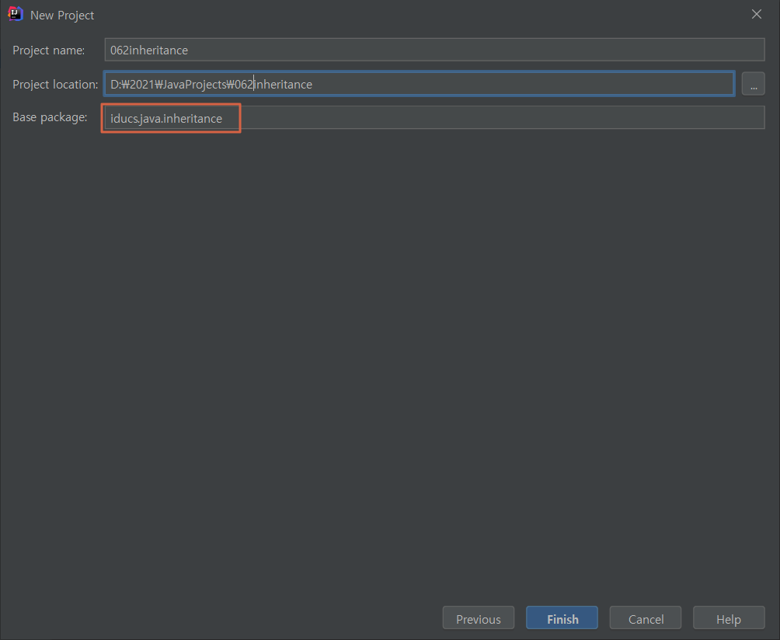
Intellij IDEA에서 package 사용하기

Slide 22
JAR (Java Archive) 파일
what
연관된 패키지나 클래스 파일들을 묶어서 만든 파일
여러 개의 파일을 하나의 파일처럼 관리하고 배포할 수 있음, pkzip을 기반으로 함
실행 가능한 JAR 파일 만들기
manifest.txt 파일을 생성
Main-Class: iducs.java.pack.AccessModifier
(공백) 행의 끝에서 엔터키 입력

Slide 23
계속
jar 생성
jar cvmf manifest.txt pack.jar .
현재 디렉토리에 존재하는 manifest.txt 파일과 iducs.java.pack 디렉토리 아래에 존재하는 클래스 파일들을 pack.jar 로 생성
jar 실행
java –jar pack.jar
iducs.java.pack의 부모 디렉토리에서 java iducs.java.pack.AccessModifier를 실행한 것과 동일

Slide 24
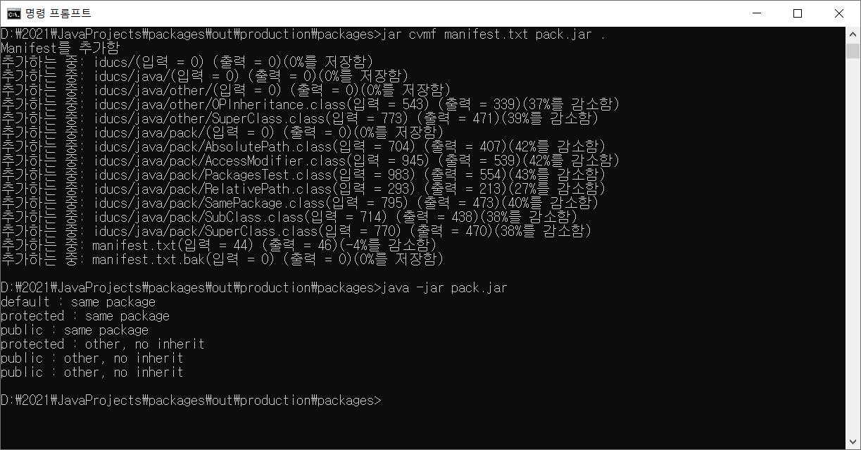

Slide 25
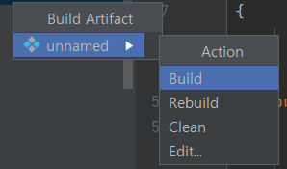
Intellij에서 jar 생성 및 실행
생성
File > Project Structure 선택 (Ctrl+Shift+Alt+S)
Project Settings > Artifacts 선택
Add JAR 선택
Empty
Name 설정
Output Layout 설정
From modules with dependencies
Build > Build Artifacts... 실행
Action중 Build 선택하여 jar 파일 생성

Slide 26
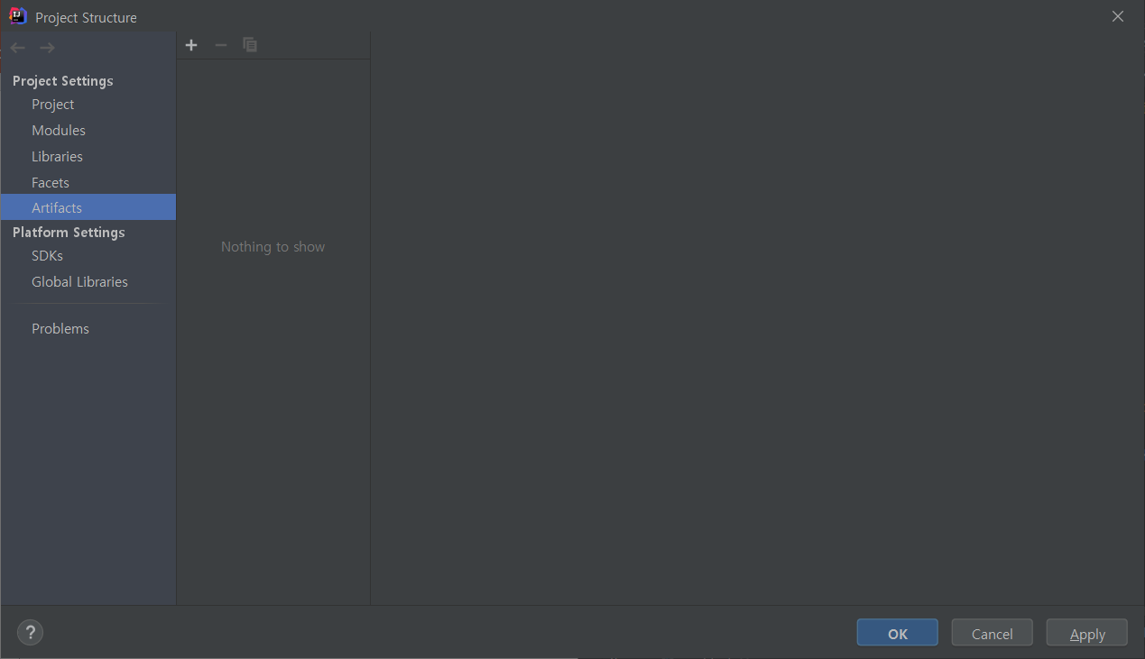
계속

Slide 27
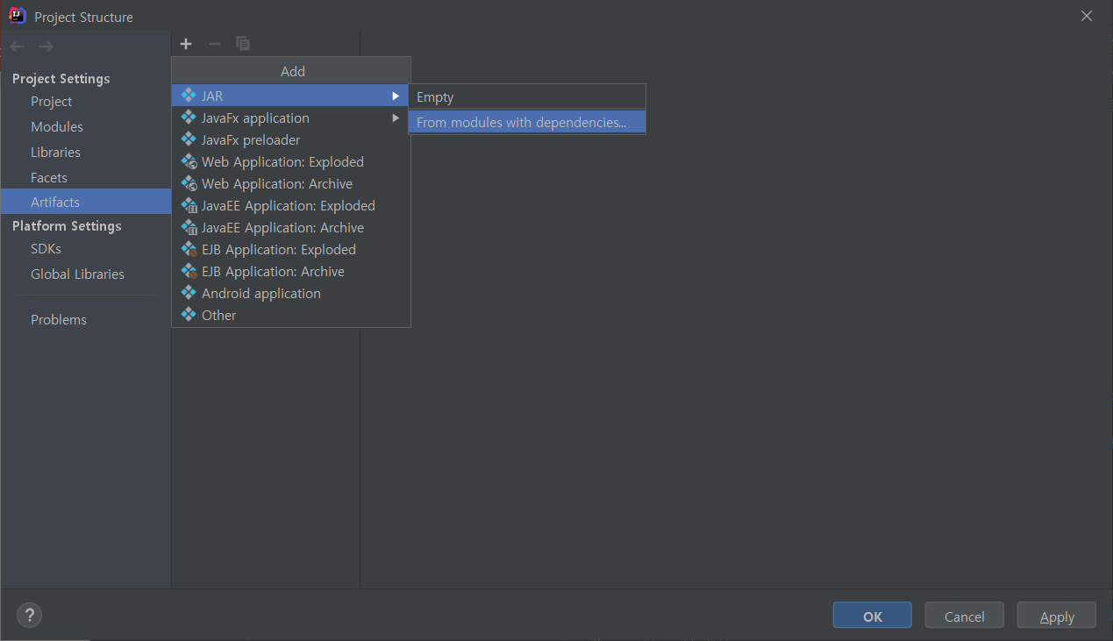
계속

Slide 28
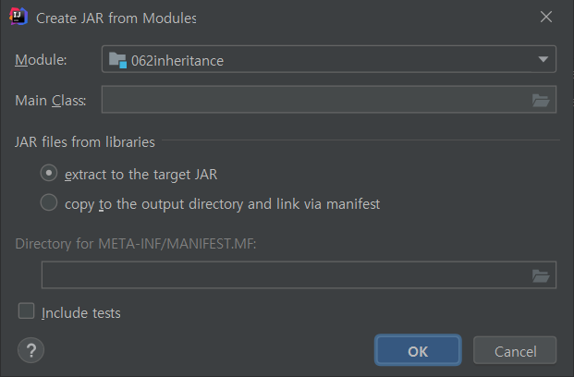
계속

Slide 29
계속
Intellij IDEA에서 jar 실행
Build Project 선택 (Ctrl+F9)
Edit Configurations 선택
Run/Debug Configuration Window에서
JAR Application 선택
Name : 설정 파일 이름 입력
Path to JAR : jar 파일 경로 선택

Slide 30
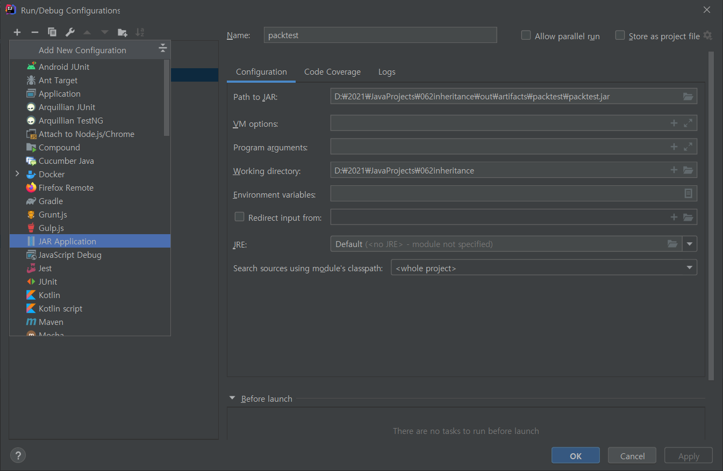

Slide 31
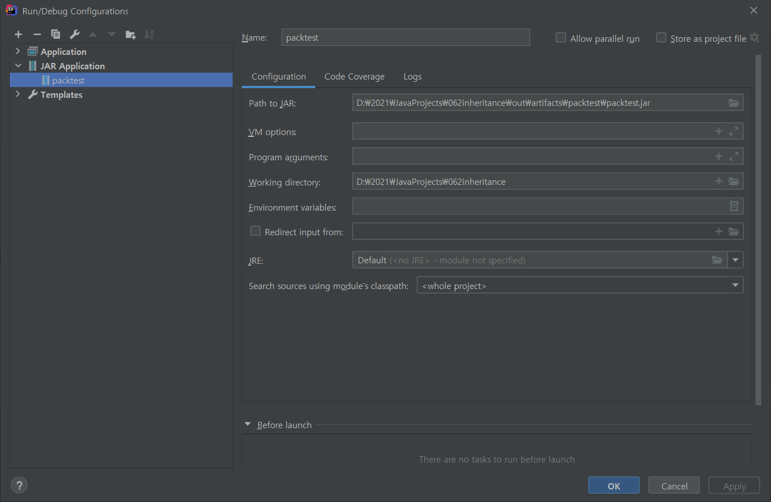

Slide 32
자바 모듈(Module) 개요
등장 배경
플랫폼의 모듈화 필요성 증가
Java 9부터 자바 API의 모든 클래스들(자바 실행 환경)을 패키지 기반에서 모듈들로 완전히 재구성
응용프로그램의 모듈화
클래스들은 패키지로 만들고, 다시 패키지를 모듈로 만듦
모듈 프로그래밍은 어렵고 복잡. 기존 방식으로 프로그램 작성
정의
여러 패키지와 이미지 등의 자원을 모아 놓은 컨테이너
하나의 모듈을 하나의 .jmod 파일에 저장
특징
모듈성은 패키지 위에서 더 높은 수준의 집계를 추가
하나 이상의 패키지를 가짐

Slide 33
자바의 모듈화의 목적
모듈화의 목적
Java 9부터 자바 API를 여러 모듈(99개)로 분할
Java 8까지는 rt.jar의 한 파일에 모든 API 저장
응용프로그램이 실행할 때 꼭 필요한 모듈들로만 실행 환경 구축
메모리 자원이 열악한 작은 소형 기기에 꼭 필요한 모듈로 구성된 작은 크기의 실행 이미지를 만들기 위함
모듈의 현실
Java 9부터 전면적으로 도입
복잡한 개념
큰 자바 응용프로그램에는 개발, 유지보수 등에 적합
현실적으로 모듈로 나누어 자바 프로그램을 작성할 필요 없음

Slide 34
자바 API의 모듈 파일들
자바 JDK에 제공되는 모듈 파일들
자바가 설치된 jmods 디렉터리에 모듈 파일 존재
.jmod 확장자를 가진 파일 (java 11 – 72 modules -> java 17 – 71 modules)
모듈 파일은 ZIP 포맷으로 압축된 파일
모듈 파일에는 자바 API의 패키지와 클래스들이 들어 있음
jmod 명령을 이용하여 모듈 파일에 들어 있는 패키지를 풀어 낼 수 있음

Slide 35
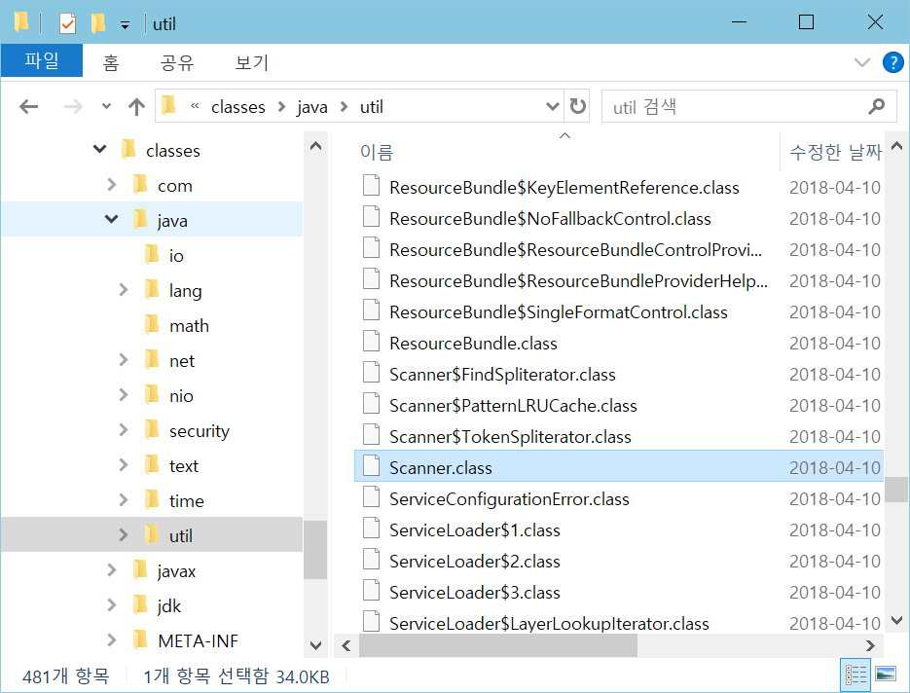
java.base.jmod 파일을 풀어 놓은 사례
java.base.jmod 파일을 풀면 다음과 같이 java.base 모듈에 있는 패키지와 클래스를 볼 수 있다.
클래스의 이름(경로명)
java.util.Scanner
패키지명
패키지 명 : java.util
java.util 패키지에 속한 클래스

Slide 36
학습 후 기대 효과
연관된 클래스와 인터페이스를 효율적으로 관리할 수 있는 방법인 패키지에 대하여 설명할 수 있다.
이름 충돌 문제 해결
패키지를 선언하고, 다양한 방법으로 사용할 수 있다.
디폴트 패키지
절대 경로 vs. 상대 경로
Console vs. IDE 환경
손쉬운 배포를 위한 아카이브 파일(jar 파일) 생성할 수 있다.

